Slide 1
Типы данных

Slide 2
Задачи урока:
1
Познакомить с основными типами данных в python;
2
Разобрать работу с типами на задачах

Slide 3
Разминка:
Что такое программа?
Чем программа отличается от алгоритма?
Что такое функция? Какую функцию вы знаете?

Slide 4
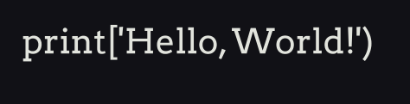
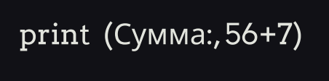

Лови ошибку:

Slide 5
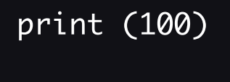
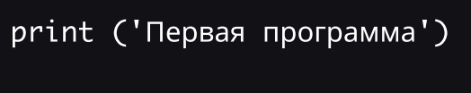
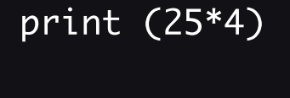

Будет ли одинаковый результат выполнения программ:
1 Пример:
2 Пример:

Slide 6
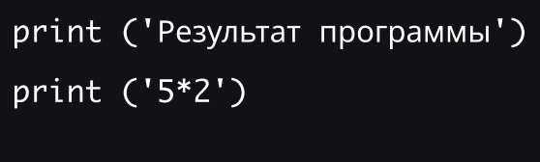
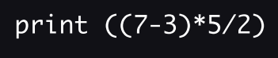
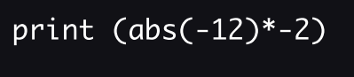

Что будет результатом программы:
1 Пример:
2 Пример:

Slide 7
Типы данных в python:
int (integer) - целое число 1 2 3 4 5
float - дробное число 1.0 1.33 0.0003
decimal - число с фиксированной точностью 1.0
string – строка
boolean - булев тип. Имеет всего два варианта: правда(True) и ложь(False)
list - список
tuple - кортеж
set - множество
frozenset - неизменяемое множество
dict - словарь

Slide 8
Классификация типов данных:
упорядоченные
изменяемые
списки
словари
множества
списки,
кортежи,
строки
словари
неизменяемые
неупорядоченные
числа
строки
кортежи
множества

Slide 9


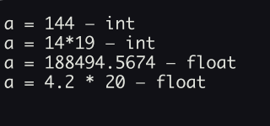
Числа:
Основные операции с числами:
Символ: | Название операции:
+ | сложение
- | вычитание
* | умножение
/ | обычное деление
// | целочисленное деление (без остатка)
% | остаток от деления
** | возведение в степень

Slide 10

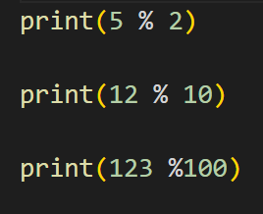
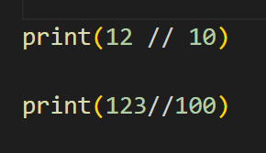
Операции % и //
целочисленное деление (без остатка)
остаток от деления

Slide 11
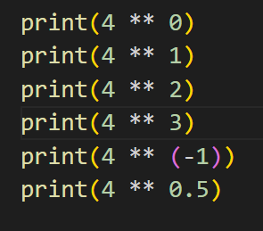
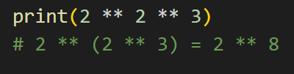
Операция возведения в степень
возведение в степень
Операция возведение в степень(**) является право ассоциативной т.е. выполняется с права налево

Slide 12
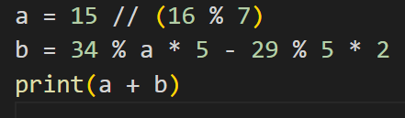
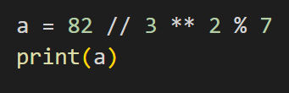
Что будет результатом программы:
1 Пример:
2 Пример:

Slide 13
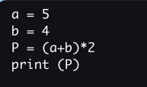
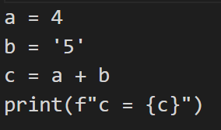
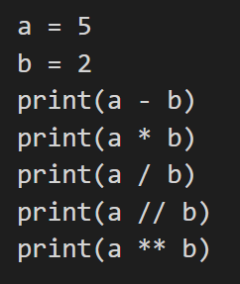
Что будет результатом программы:
2 Пример:
3 Пример:
1 Пример:

Slide 14
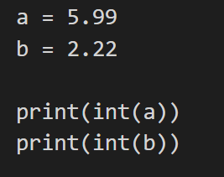
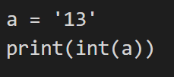
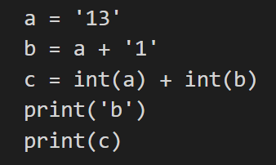
Что будет результатом программы:
2 Пример:
3 Пример:
1 Пример:

Slide 15
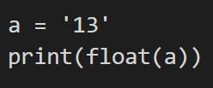
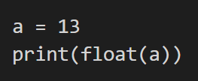
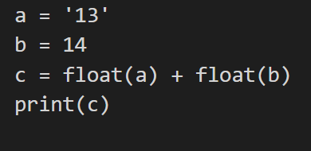
Что будет результатом программы:
2 Пример:
3 Пример:
1 Пример:

Slide 16
Функция привидение типа:
Выражение | Результат выполнения
Int(‘13’) | 13
Int(14.3) | 14
Int(‘13a’) | ошибка
float(’13’) | 13.0
float(13) | 13.0
str(13) | ’13’
str(4.03) | ‘4.03’

Slide 17
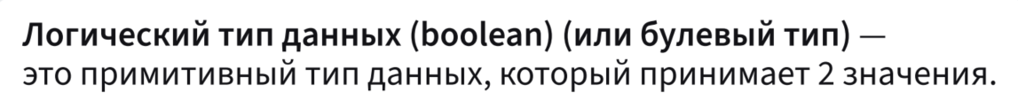
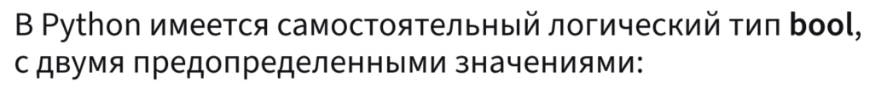
Логический тип данных:
bool – логические значения
True – истина
False – ложь

Slide 18
Функция bool()
Выражение | Результат выполнения
bool(1) | True
bool(13) | True
bool(-1) | True
bool(“hello”) | True
bool(“”) | False
bool(0) | False
bool([]) | False
bool(()) | False
bool(range(0)) | False

